Slide 1
Unidad 0 - Introducción
Unidad 2. Análisis de requisitos
INFO 208 – Ingeniería de Requisitos - 2025
Juan Pablo Salazar F.

Slide 2

¿Qué significa analizar los requisitos?
Clasificarlos,
Ordenarlos,
Priorizarlos,
Visualizarlos,
Revisarlos desde diferentes perspectivas,
Buscar conflictos entre requisitos,
Identificar requisitos faltantes.
Notes:
Camino que se construyó & camino que utilizan las personas

Slide 3
¿Qué significa analizar los requisitos?
“Asegurarse de que se entienden las necesidades de los stakeholders y que es posible definir, acordar, construir y testear una solución satisfactoria”
Wiegers & Hokakson, 2023
Notes:
Camino que se construyó & camino que utilizan las personas

Slide 4
Prácticas asociadas al análisis de requisitos
P10: Analizar requisitos individuales y conjuntos de requisitos.
P11: Crear modelos de requisitos.
P12: Crear y evaluar prototipos.
P13: Priorizar los requisitos.
Notes:
El análisis de requisitos es un proceso iterativo e incremental.

Slide 5
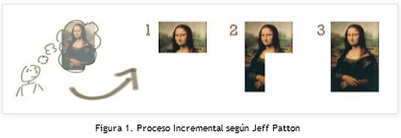
P10: Analizar requisitos.
http://agilismoatwork.blogspot.com/2013/06/desarrollo-iterativo-versus-incremental.html
Notes:
Autor que ha escrito libros de desarrollo ágil, tales como User Story Mapping

Slide 6
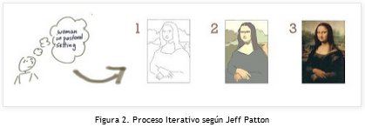
P10: Analizar requisitos.
http://agilismoatwork.blogspot.com/2013/06/desarrollo-iterativo-versus-incremental.html
Notes:
Camino que se construyó & camino que utilizan las personas

Slide 7
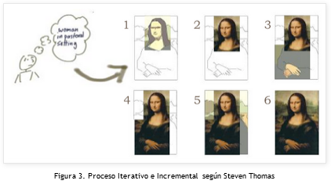
P10: Analizar requisitos.
http://agilismoatwork.blogspot.com/2013/06/desarrollo-iterativo-versus-incremental.html
Notes:
Steven Thomas es otro autor en el área de desarrollo ágil.
El análisis de requisitos es un proceso iterativo e incremental. La comprensión que vamos adquiriendo no es uniforme.

Slide 8
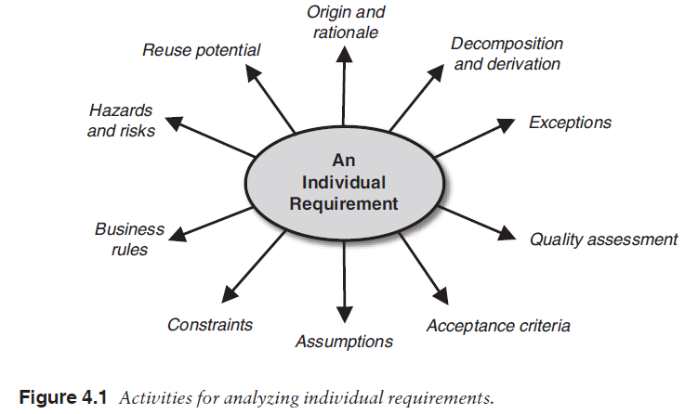
P10: Analizar requisitos individuales.
Wiegers & Hokanson, 2023 (Cap.4)
Notes:
Este es un buen checklist para aplicar a cada uno de los requisitos que identificamos en un proyecto.

Slide 9
P10: Analizar requisitos individuales.
Origen del requisito:
Debemos ser capaces de identificar:
Stakeholder,
Caso de uso,
Atributo de calidad,
Debemos ser capaces de argumentar:
Por qué cada requisito está presente.
Notes:
Lo anterior nos ayudará a priorizar los requisitos, a decidir si permanecen o no, etc.
Veamos un ejemplo: en SIVEDUC no se permite que el profesor inscriba a estudiantes que aún no tienen aprobada la asignatura. ¿Quién lo pidió? ¿Quién tiene la autoridad para decidir eso? ¿Debiera ser una decisión que quede definida en un reglamento?

Slide 10
P10: Analizar requisitos individuales.
Descomposición y derivación:
Debemos ser capaces de descomponer/ detallar requisitos.
Una buena práctica puede ser la construcción de árboles de características.
La descomposición de características ayuda a definir el alcance de cada versión/entregable.
Notes:
Lo anterior nos ayudará a priorizar los requisitos, a decidir si permanecen o no, etc.
Por ejemplo, puede ser que el “happy path” tenga mayor prioridad que un caso excepcional, y por lo tanto este se desarrollará en una iteración diferente.
Ejm: pyme que no incluye inicialmente “por sistema” el despacho de productos a otras ciudades.

Slide 11
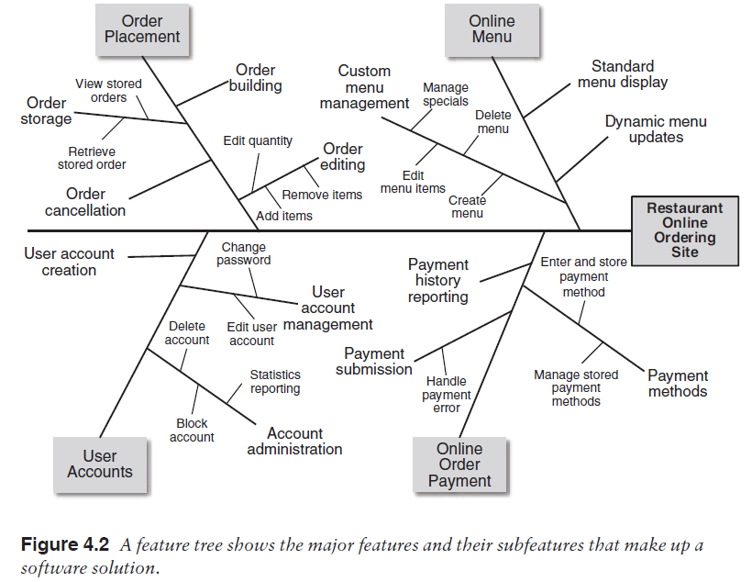
P10: Analizar requisitos individuales.
Notes:
Podemos revisar las características de cada funcionalidad, a varios niveles de detalle.
Detengámonos un poco en este ejemplo, veamos qué funcionalidades son parte del “mínimo viable” y cuáles no.

Slide 12
P10: Analizar requisitos individuales.
Evaluación de calidad: Los requisitos deben ser:
Completos,
Correctos,
Factibles,
Necesarios,
Priorizados,
No ambiguos,
Verificables.
INVEST (Cohn, 2004): Los requisitos deben ser:
Independientes entre sí,
Negociables con stakeholders,
Valiosos para los clientes,
Posibles de estimar (el esfuerzo de implementación),
Pequeños (small),
Testeables.
Notes:
¿Ejemplo de requisito ambiguo?
El Sistema debe permitir aplicar descuentos a los clientes. ¿Existen formulas? ¿Valores predefinidos? ¿Límites por rol? Etc.
Invest es un acrónimo difundido por Michael Cohn, en el context del Desarrollo ágil. Por lo tanto, se refiere a historias de usuario.
Sirve para decider si la historia está lista para entrar en un sprint.

Slide 13
P10: Analizar requisitos individuales.
INVEST (Cohn, 2004): Ejemplo de requisito:
"El sistema debe generar reportes diarios, semanales y mensuales con datos financieros detallados y gráficos interactivos, y debe integrarse con el sistema de contabilidad existente.“
No declara el valor para el cliente.
No permite estimar el esfuerzo de implementarlo.
No es suficientemente pequeño.
Notes:
En el ejemplo anterior, uno debiera definir cada reporte o gráfico de manera precisa.

Slide 14
P10: Analizar requisitos individuales.
INVEST (Cohn, 2004): Ejemplo de requisito:
"La aplicación debe permitir a los usuarios registrarse y, tras completar el formulario, enviar un correo de confirmación y generar un código de descuento para su primera compra, el cual debe ser válido durante 30 días.“
El requisito no es independiente, ya que combina varias funcionalidades.
No queda claro el valor central para el cliente,
Al combinar varias funcionalidades, se complica su estimación.
Notes:
Valor para el cliente: ¿por qué estamos implementando esto?

Slide 15
P10: Analizar requisitos individuales.
INVEST (Cohn, 2004): Ejemplo de requisito:
"La aplicación debe permitir a los usuarios registrarse y, tras completar el formulario, enviar un correo de confirmación y generar un código de descuento para su primera compra, el cual debe ser válido durante 30 días.“
Prompts para ChatGPT:
Analiza este requisito de acuerdo a cada criterio de INVEST (Cohn, 2004).
Haz una propuesta de requisito que cumpla cada criterio INVEST. Justifica la propuesta mediante una tabla.
Notes:
Valor para el cliente: ¿por qué estamos implementando esto?

Slide 16
P10: Analizar requisitos individuales.
Restricciones: Reglas que restringen las opciones de diseño y/o implementación de una solución. Ejemplos:
Compatibilidad con otros sistemas,
Uso de estándares,
Limitaciones de presupuesto, tiempo, personal, habilidades.
Una adecuada trazabilidad evita que tengamos restricciones que no vienen de algún requisito.
Notes:
Lo anterior nos ayudará a priorizar los requisitos, a decidir si permanecen o no, etc.
¿Qué hacemos si tenemos restricciones que no sabemos de dónde vienen?

Slide 17
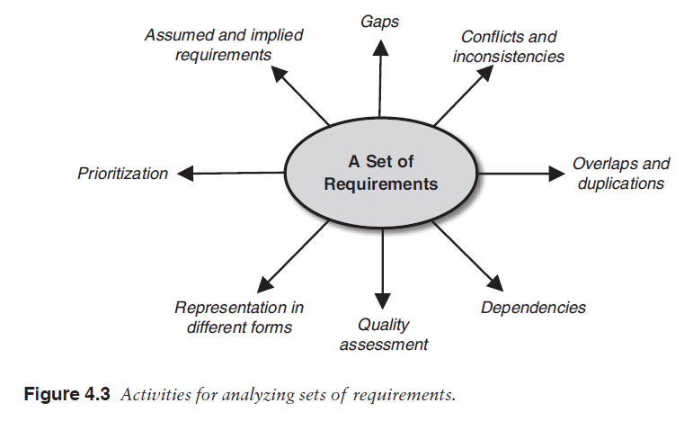
P10: Analizar conjuntos de requisitos.
Wiegers & Hokanson, 2023 (Cap.4)
Notes:
Este es un buen checklist para aplicar a cada uno de los requisitos que identificamos en un proyecto.

Slide 18
P10: Analizar conjuntos de requisitos.
Identificación de Gaps (brechas):
Usualmente, es complejo y requiere experiencia en el dominio de problema.
Es frecuente que los stakeholders asuman que ciertas funcionalidades serán implementadas, sin decirlo explícitamente.
Es útil volver a mirar los objetivos de negocio y analizar la completitud desde ahí.
Notes:
Un ejemplo de esto son los traspasos a Excel de los informes, o la posibilidad de eliminar o dejar no vigentes los datos que ingresamos.
En procesos que involucran varias etapas, la posibilidad de detener el proceso, anular la transacción.
También puede ocurrir con normas legales que se suponen conocidas (ILA, ventas exentas de IVA, valor de horas extra, licencias médicas, entre otros).

Slide 19
P10: Analizar conjuntos de requisitos.
Conflictos e inconsistencias:
Puede haber inconsistencias a distintos niveles jerárquicos (padre/hijo).
Puede haber inconsistencias entre requisitos del mismo nivel jerárquico.
Ejm:
"El sistema debe aplicar automáticamente un descuento del 10% en todos los productos durante las ofertas de temporada.“
"El sistema no debe permitir descuentos adicionales en productos que ya estén en promoción o tengan un precio reducido."
Notes:
Lo anterior nos ayudará a priorizar los requisitos, a decidir si permanecen o no, etc.
El análisis de inconsistencias debe hacerse en general con clientes/usuarios.

Slide 20
P10: Analizar conjuntos de requisitos.
Múltiples representaciones:
Es útil usar diagramas que muestren la información de más de una manera.
Los clientes/usuarios pueden poner más atención a algunas maneras de representar la información.
Ejm:
Modelo Entidad-Relación.
Mockups.
Notes:
Lo anterior nos ayudará a priorizar los requisitos, a decidir si permanecen o no, etc.

Slide 21
P10: Analizar conjuntos de requisitos.
Dependencias:
Es útil identificar requisitos que sólo pueden implementarse si otros requisitos ya fueron cubiertos.
Ejm:
Informes que requieren estructuras de datos e información histórica.
Informes que requieren múltiples fuentes de datos.
Cursos alternativos que requieren que el caso base esté implementado.
Notes:
Lo anterior nos ayudará a priorizar los requisitos, a decidir si permanecen o no, etc.

Slide 22
Prácticas asociadas al análisis de requisitos
P10: Analizar requisitos individuales y conjuntos de requisitos.
P11: Crear modelos de requisitos.
P12: Crear y evaluar prototipos.
P13: Priorizar los requisitos.

